Slide 1
CHỦ ĐỀ 1
PHÁT TRIỂN BẢN THÂN

Slide 2
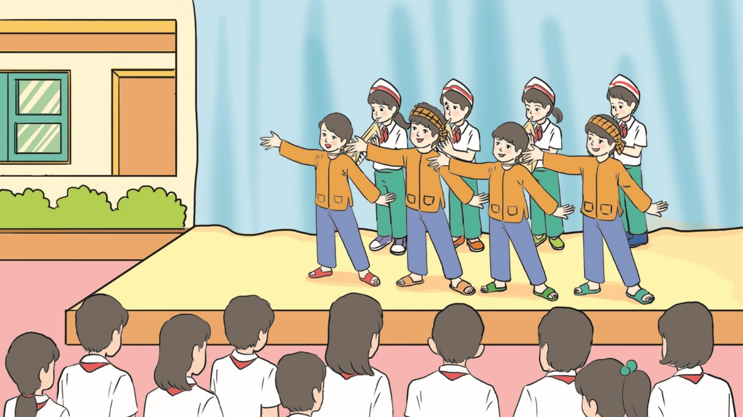
SINH HOẠT LỚP
CHỦ ĐỀ 6
PHÁT TRIỂN BẢN THÂN (TUẦN 23)

Slide 3
Hoạt động 1: Tổng kết hoạt động tuần 23 và
phương hướng hoạt động tuần 24

Slide 4
Hoạt động 1: Tổng kết hoạt động tuần 23 và phương hướng hoạt động tuần 24
a. Sơ kết tuần 23
- Từng tổ báo cáo
- Lớp trưởng tập hợp ý kiến tình hình hoạt động của tổ, lớp trong tuần 23

Slide 5
Hoạt động 1: Tổng kết hoạt động tuần 23 và phương hướng hoạt động tuần 24
b. Phương án tuần 24
- Tiếp tục ổn định, duy trì nền nếp quy định.
- Tiếp tục thực hiện tốt các nội quy của nhà trường đề ra.
- Tích cực học tập để nâng cao chất lượng.
- Tiếp tục duy trì các hoạt động: thể dục, vệ sinh trường, lớp xanh, sạch, đẹp và cả ý thức nói lời hay, làm việc tốt ....
- Thực hiện các hoạt động khác theo phân công

Slide 6
Hoạt động 2:
Chia sẻ kinh nghiệm và sự tiến bộ của em trong thực hiện nền nếp sinh hoạt và tư duy khoa học

Slide 7
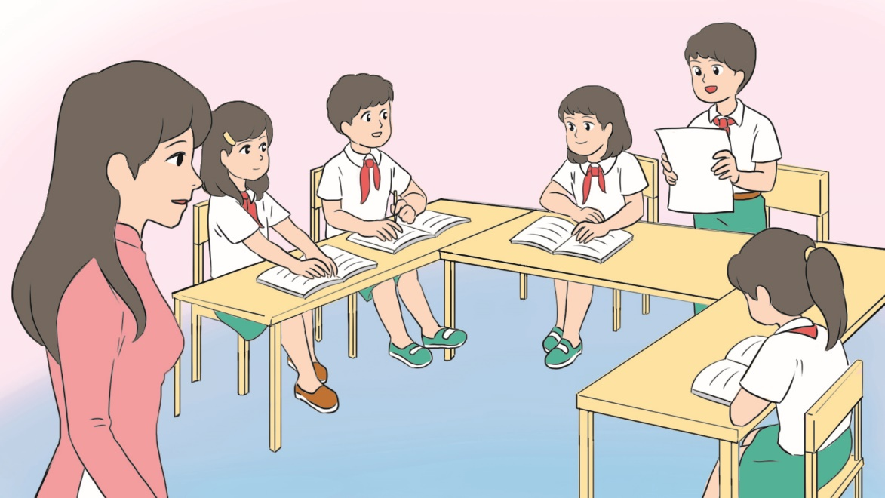
Hoạt động 2: Chia sẻ kinh nghiệm và sự tiến bộ của em trong thực hiện nền nếp sinh hoạt và tư duy khoa học
1. Báo cáo sự tiến bộ của em trong thực hiện nền nếp sinh hoạt
Làm việc nhóm

Slide 8
Hoạt động 2: Chia sẻ kinh nghiệm và sự tiến bộ của em trong thực hiện nền nếp sinh hoạt và tư duy khoa học
2. Trao đổi kinh nghiệm của em trong rèn thói quen tư duy khoa học với các bạn
Em tự đánh giá mức độ thực hiện các hoạt động theo gợi ý:
Hoàn thành tốt Hoàn thành Chưa hoàn thành
Số thứ tự | Việc đã làm | Mức độ thực hiện
1 | Nêu các cách thực hiện nền nếp sinh hoạt ở nhà, ở trường.
2 | - Thực hiện nền nếp sinh hoạt ở nhà, ở trường
3 | Xác định các cách rèn luyện tư duy khoa học
4 | Thực hành rèn thói quen tư duy khoa học
5 | Tự lực thực hiện nhiệm vụ của mình theo sự phân công, hướng dẫn

Slide 9
TỔNG KẾT/ CAM KẾT
CHẤP HÀNH

